Slide 1


Boot Camp Ciberseguridad
Proyecto Final
Julio 2024

Slide 2


Agenda
Propuesta de la aplicación
Caso de uso
Componentes de la aplicación
Demo

Slide 3
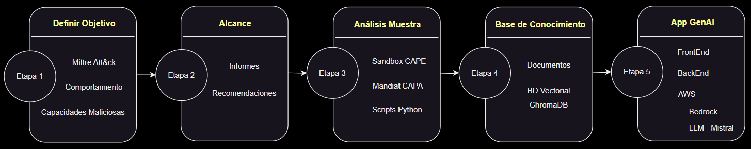
Propuesta de la aplicación

Slide 4

Caso de uso
Analizar una muestra de Malware
Smoke Loader
SHA256
Análisis dinámico
Generar un informe usando IA

Slide 5
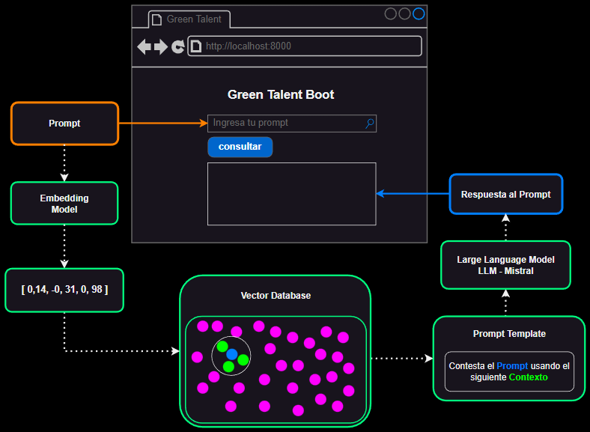
Componentes de la aplicación
1
6
5
2
4
3

Slide 6

Demo
http://localhost:8000
http://hdjdh-04573hsd.com

Slide 7
Anexos

Slide 8
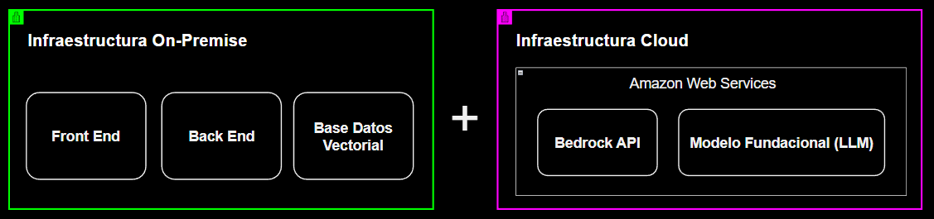






Arquitectura de la aplicación

